Slide 1
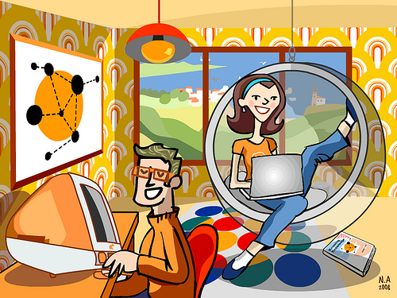
Edupop
“Nosotros creemos en la tecnología, porque creemos en los individuos. Y por eso pensamos que nuestra lucha es por el futuro de la tecnología y sobre la manera en cómo la usamos. Es acerca de esta lucha por el futuro de nuestra cultura, que es vista desde todas partes con un enfoque de pensamiento Punk. La tecnología y el conocimiento deben ser libres de compartir, vender o utilizar a fin de dar ideas, innovaciones y visiones. Así que recibiremos cualquier cosa compartida, vendida o entregada a cambio. Vivimos en un mundo conectivo donde la cultura y el conocimiento están en todas partes y los individuos deben ser libres de hacer lo que quieran en él” (CCCB, 2010).

